Slide 1

שלוש אהבות
בשלוש תקופות
החיים היפים של ימי הזיקנה

Slide 2

אהבה שאינה תלויה בדבר
משנה מסכת אבות
כל אהבה שהיא תלויה בדבר בטל דבר בטלה אהבה
ושאינה תלויה בדבר אינה בטלה לעולם
אהבת הטוב
אהבת המועיל
אהבת הערב
אולם האהבה אשר תהיה בעבור הטוב בעצמו הנה זאת האהבה לא תפסד ולא תשתנה, לפי שהאוהב לא יאהב האהוב בעבור שהוא טוב אליו כלומר בצרוף אל האוהב,
אבל למה שהתבאר לו שזה האהוב טוב בעצמו, והאהוב הוא הידוע אצל האוהב, והוא הדבר הנאהב בלבד החקוק בלבו עד שיצדק עליהם יחד גדר האהבה,
כי האהבה היא התאחד דבר הנאהב עם האוהב והתדבקם יחד דבוק שכלי בשלמות.
אהבת המועיל והערב ישתנו ויתחלפו בפחות ויתר כפי רוב קבלת התועלת או התענוג, ואפשר שיפסדו.
ספר העיקרים
במועיל והערב הנה אין האהוב הוא הידוע, אבל התועלת המגיע אל האוהב או התענוג המגיע אליו.
ולזה אי אפשר שיתאחד האוהב עם האהוב, ומזה הצד תשתנה בהשתנות קבלת התועלת או התענוג, או תפסד.
ר' עובדיה מברטנורא
אהבה שהיא תלויה בדבר בטל - שאינו מתקיים, כשיתבטל הדבר שהיה סבה לאותה אהבה, גם האהבה בטלה.
וכל אהבה שאינה תלויה בדבר בטל אלא בדבר קיים, כגון אהבת הצדיקים והחכמים, אינה בטלה לעולם. כשם שהדבר שהוא סבה לאותה אהבה אינה בטל, כך אין האהבה בטלה:

Slide 3
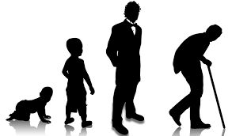
חיי האדם נחלקים לג' חלקים
שני ירידה
שני עמידה
שני עליה
ובשני הירידה שהם שני הזקנה מנ' שנים ואילך.
דומה לערב שהשמש שוקעת.
ובשני העמידה שהם משלשים ועד חמשים או קרוב להם.
דומה לצהרים שהשמש באמצע.
שני העליה שהם עד שלשים או קרוב להם.
דומה לבוקר שהשמש עולה.
כנגד אלו השלשה זמנים נתקנו לנו ג' תפלות, בקר ערב וצהרים
להתפלל באלו שלשה זמנים בבקר בזמן העליה, ובצהרים בזמן העמידה, והערב בזמן הירידה,
להתפלל לפניו שיעזור לנו בשלשה זמנים אלו,
ולהודות לפניו על קיומינו ועל שהוא מספיק כל צרכינו באלו השלשה זמנים.

Slide 4
חיי האדם נחלקים לג' חלקים
שני ירידה
שני עמידה
שני עליה
סוכות שאמרו עליה צא מדירת קבע, הוא נגד ימי הירידה, שאז אינו מרבה במותרות, ודואג עבור הנשמה.
שבועות שהוא באמצע הקיץ, הוא נגד ימי העמידה, שאז דואג לגוף ולנפש, ועל כן מקריבין שתי הלחם.
ג' מועדים, חג הפסח שבזמן האביב, הוא נגד ימי העליה, נגד ימי הילדות, שאז נפש הבהמית מתאווה לחומריות.
שלמה המלך החכם באדם, כתב 3 ספרים בפרקי חייו השונים.
בגיל צעיר הוא כתב את שיר השירים,
בגיל הביניים והמבוגר את משלי
ובגיל הזקנה את קהלת.

Slide 5
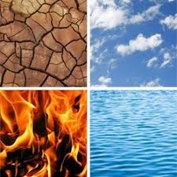
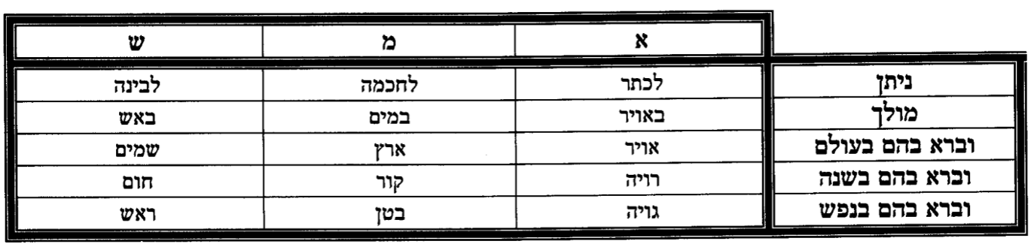
שלושת היסודות אמ"ש
אש – למעלה
רוח – באמצע
מים - למטה

Slide 6
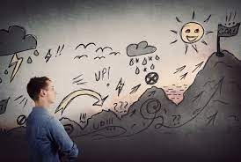
חיי האדם מתחלפים כמיני האהבה
אהבת הטוב
אהבת המועיל
אהבת הערב
ובשני הירידה שהם שני הזקנה מנ' שנים ואילך לא יחוש האדם למועיל ולא לערב אבל אהבתו בלבד תהיה אל הטוב מצד מה שהוא טוב,
ולזה ימצאו הזקנים נמשכים לעבודת השם ונבדלים מהתאוות יותר מזולתם, כי אחר שיראו שהאהבה אשר מצד הערב או מצד המועיל בלתי קיימות, לא יחושו רק לאהבת הטוב מצד מה שהוא טוב שהיא אהבה קיימת ובלתי משתנת בהמצא האהוב שהוא השם כמו שבארנו, וזו היא סבת ישועת הנפש.
ובשני העמידה שהם משלשים ועד חמשים או קרוב להם תגבר על האדם אהבת המועיל, עד שיש מן האנשים מי שיניח האכילה והשתיה ושאר התענוגים הערבים להמשכו אחר השחוק, להיותו מדמה התועלת הגדול שאפשר שימשך מהריוח הגדול בזמן מועט,
וכן מי שירכב על הספינות ויתן בים דרך ויסכן עצמו במים עזים ויתן בהם נתיבה לתקות הריוח והתועלת ולא יחוש לתענוג אחר כלל.
כי בשני העליה שהם עד שלשים או קרוב להם יאהב האדם הערב וימשך אחריו מאד, ולזה תמצא האהבה הזאת בנערים ובנשים ובאשר הם במדרגת הנערים, כמי שימשך אחר תאות המשגל לפי שהוא ערב אליו מבלתי שיביט אל ההזק הנמשך ממנו לגוף ולנפש, הנה הוא דומה אל הנערים הנמשכים אחר תאות המאכל ולא יבחינו ההזק הנמשך מרבוי המאכל, ולא יאהבו דבר אחר אלא מי שיעניקם ככר לחם אחת או אחד משאר התענוגים הערבים.

Slide 7
אורך ימים אשביעהו
אהבת הטוב
אהבת הערב
ולזה אמר הכתוב על הבוטח בה' אורך ימים אשביעהו ואראהו בישועתי (תהלים צ"א ט"ז),
כלומר כי מתוך אריכות הימים והגיעו לימי הזקנה שיחלשו התאות יוכל לשער ישועת הנפש והשארותה, ויכיר שזה יושג מצד אהבת השם ולזה יהיה נמשך לעבודתו לאהבה אותו, שזה דרך הזקנים להמשך לעבודת השם יותר מזולתם.
וזהו הדרך הנוהג בכלל האנשים, אולם יש מן הזקנים מי שהוא נמשך אחר התענוגים כנערים או אחר המועיל ואחרי השררה כבן ארבעים, ויש בחורים נמשכים אחר אהבת הטוב כזקנים,
וכן יתחלפו האנשים בזה כפי מזגם ומנהניהם והנימוסים שגדלו בהם, ומכל מקום חיי האדם בכלל יתחלקו לג' מיני האהבה על הדרך שזכרנו.
ולפי שהבחור מצד רתיחת הדם והיותו שטוף בתאוות לא ישער גמול הנפש וישועתה, כי להיותו שקוע במוחשות ידמה שיתקיימו תמיד ולא יאמין תשועת הנפש והשארותה שהוא דבר בלתי מוחש,

Slide 8
נפש, נפש חיונית, שכל – בחיי האדם
אהבת הטוב
אהבת המועיל
אהבת הערב
ובשני הזקנה לפי שתחלש התאוה ושאר הכחות מלרדוף אחר השררה והנצוח, יגבר עליו אז הכח השכלי וישכיל וידע שכל שאר הדברים אובדים ושאין דבר שיוכל להיות קיים ולא לתת לו קיום זולתי ההמשך לעבודת השם יתברך ואל מה שבטבע השכל להמשך אחריו,
ימאס התאוות וימשך אחרי מה שתגזור נפשו המשכלת כאהבת השם יתברך ויראתו, ובכלל אל אהבת הטוב שהוא השם יתברך מצד מה שהוא טוב לא מצד המועיל ולא מצד הערב.
ובזמן הבחרות ובשני העמידה שתגבר עליו הנפש החיונית אשר ממנה הכח המתעורר וזולתו מן הכחות, ימשך אחר השררה והנצוח ואהבת הממון והתועלת המדומה,
ונראה שהתחלפות האהבה בג' הזמנים הללו ימשך להתחלפות ממשלת כחות הנפש על האדם.
כי בזמן הנערות ובשני העליה תגבר הנפש המתאוה על האדם ולזה ימשך אחר התענוגים,

Slide 9
לימוד תורה בג' חלקי אהבה
אהבת הטוב
אהבת המועיל
אהבת הערב
מבוגרים אוהבים ללמוד דברים שמדברים על האמת שבתורה.
מדוע כך זה האמת? מדוע ציוותה התורה כך וכך?
דברים שיש להם משמעות. דברים ...
אפשר גם שטוב יהיה שלומדים בשביל מצוות ה' לעסוק בתורה.
כדברי הגר"א במשלי (י"ז – כ"ד): אבל הלומד כדי לקיים מצות בוראו יתברך, טוב לו גם בעת שלומד, כי עושה מצות הבורא יתברך במה שלומד... ואז טוב לו אף בעת עמלו.
אברכים אוהבים ללמוד הלכה. דברים שמועילים להם ויוכלו לדעת את המעשה עשר יעשון.
ילדים אוהבים לפתור תרגילים, ללמוד דברים שעושים כיף.
ללמוד עם פלפול, ושיעורי עיון.
Notes:
וז"ל הגר"א המובאה שם בשנות אליהו:
דברי תורה .. יש בה גם כן "טוב" "ערב" "מועיל".
"ערב": היינו שלומד שלא לשם שמים רק מחמת שהוא ערב שנהנה מהחכמה.
ו"מועיל" שלומד כדי שיהיה בקי בתורה ש"אשרי מי שבא לכאן ותלמודו בידו". ולומד לשם שמים שהשם יתברך צוה אותו ללמוד ויהיה גם כן בקי. אבל אינו נהנה עדיין כשלומד עד שיהיה בקי, שהמבקש אינו בטוב לב עד שיבא מבוקשתו.
ו"טוב" נקרא גם כן שנהנה תיכף בעת לימודו אף שעדיין אין תלמודו בידו, וגם אחר כך כשתלמודו בידו. ... וזה שאמר הגמרא ברכות ח' ע"א "גדול הנהנה מיגיעו" פי' שיהנה תיכף בשעת יגיעו ... "יותר מירא שמים" היינו מי שיש לו מדת "מועיל" שלומד גם כן לשם שמים, אבל אינו נהנה תיכף. ... "אין כל חדש תחת השמש"... מי שיש לו מדרגת "טוב" אינו נשאר תחת השמש אלא לעילא מעל השמש.

Slide 10
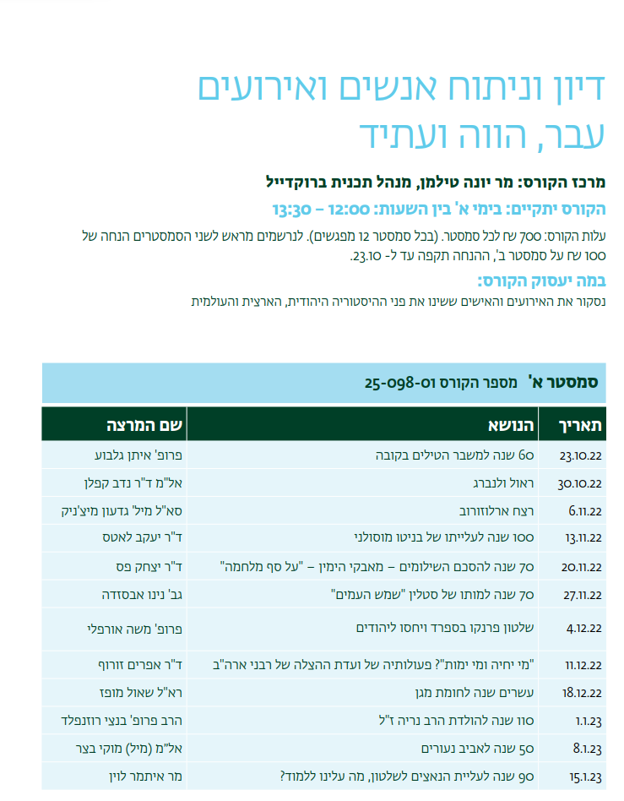


Slide 11
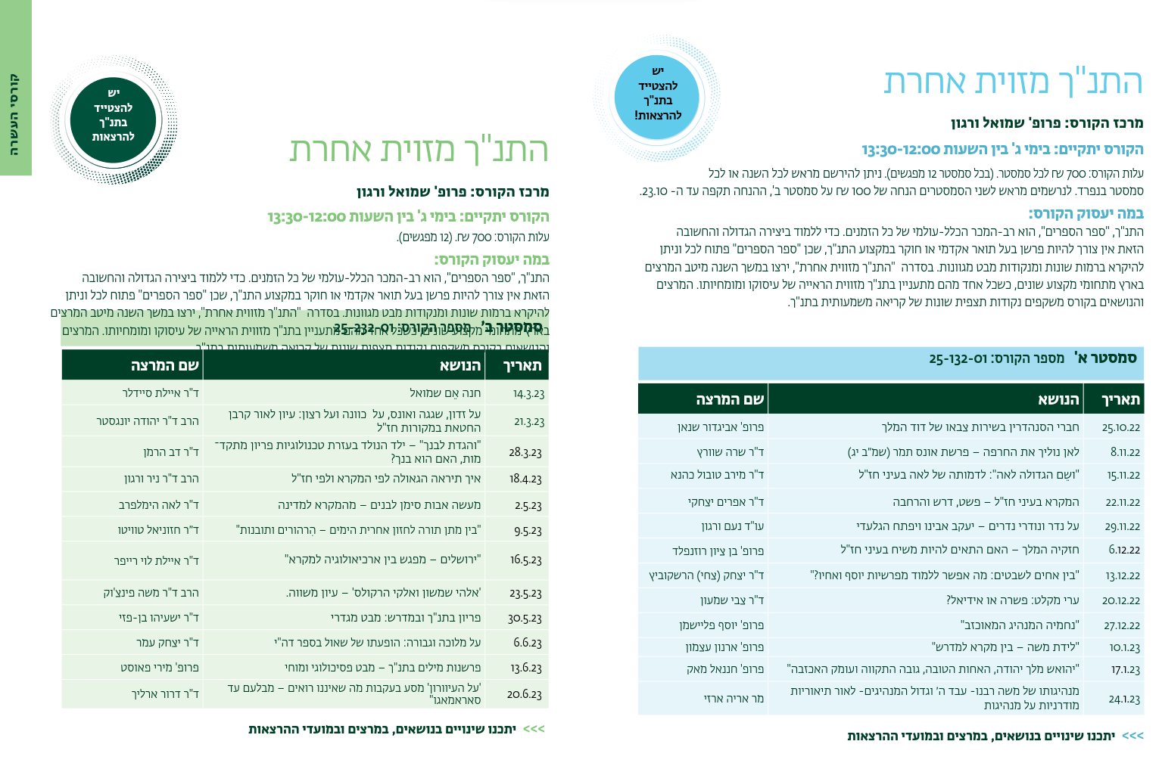

Slide 12
בכל לבבך ובכל נפשך ובכל מאודך
אהבת הטוב
אהבת המועיל
אהבת הערב
כי בא להזהיר את האדם שיאהב את השם יתברך תכלית האהבה בכל כחות גופו בכל הזמנים, אם מצד שהאהוב טוב שזאת היא האהבה שיגזור אותה הכח השכלי אמר בכל לבבך, שהוא החלק השכלי כמ"ש לב נבון יבקש דעת.
מלבי"ם: נגד המועיל אמר בכל מאדך, ר"ל שבכל האהבות אשר יצויר תאהב את ה' על כלם:
עיקרים: מצד המועיל אמר בכל נפשך, כי הוא יתברך הנותן באדם נשמת רוח חיים באפיו ומקיימו, כי נפשך ירמוז אל הכח החיוני ובכל ירמוז לכל הכחות החיוניים, כמאמר ז"ל בכל נפשך אפילו נוטל את נפשך.
מלבי"ם" נגד הערב אמר בכל נפשך שהוא הנפש המתאוה אל הערב.
עיקרים: מצד הערב אמר בכל מאדך, לרמוז אל הכח המתאוה והאהבה הנמשכת ממנו שהיא מינים מתחלפים, כמו אהבת הממונות והקנינים והתענוגים.
כל זה להורות כי הוא השם יתברך הטוב הגמור והוא המועיל ויוצר האדם וחונן ונותן נשמת רוח חיים באפיו והוא הנותן הממונות והקנינים והמענג האדם כל ימי חייו, ולזה ראוי לאהוב אותו בכל מיני האהבה ובכל הזמנים.

Slide 13
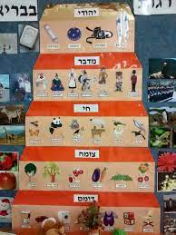
נמצא באדם ג' נפשות - הצומח, והחי, והשכלי.
והן נפש רוח נשמה.
נשמה
רוח
נפש
הנשמה – במוח.
הנשמה - היא חלק אלוק ממעל ומתאוה לדברים אלוקיים.
"היא מדריגת מלאך, והיא מלאך הניתן לשמרו כמו שכתוב "כי מלאכיו יצוה לך לשמרך בכל דרכיך" ... ומותר האדם מן הבהמה" [ליקוט סוף סד"צ].
וכל אחד הולך ומתאוה לשרשו.‏
הרוח – בלב.
והרוח מתאוה כבוד ועושר, כי כחות הרוח הוא המעוררת כידוע.
וכל מדות הקנאה והגאוה ושאר המידות ענפים לאלו והכל בלב.
[הגר"א מוסיף על זה במקומות אחרים וז"ל: "הרוח הוא עצם האדם" [ברכות ז' ע"א] "הוא האדם המקבל שכר ועונש" [סי"צ פ"א מ"א] כל ההרגשות וחיות הוא ברוח ובצאת הרוח הוא מת" [הדרת קודש] "הוא עיקר האדם והוא כוח התנועה שהאדם מתנועע לכאן ולכאן" [ס' דקדוקי תורה].]
כידוע נמצא באדם ג' נפשות הצומח החי והשכלי, והם הנפש רוח ונשמה. וכל אחד הולך ומתאוה לשורשו:
הנפש - משכנו בכבד.
מתאוה מאכל ומשתה, כי היא הזן ומגדל ומוליד, לכן היא מתאוה לאלו הדברים.

Slide 14
באדם יש ג' נפשות או כחות, נפש שבה משותף עם הצמחים, רוח שבה משותף עם הב"ח ממנה כח הכעס והגבורה, ומהנפש התאוה, נשמה שהיא המשכלת, וכפי מה שגוברת מהן באדם כן תהיינה פעולותיו דרך משל אם תגבר הנפש תדין שפעולותיו תהיין לתכלית השגת ההנאה, ואם הרוח לתכלית הכבוד והגאוה, ואם הנשמה לתכלית טוב
‏
אהבת הטוב
אהבת המועיל
אהבת הערב
והנשמה הוא חלק אלקי ממעל, מתאוה לדברים אלקיים, והיא במוח מקום החכמה והמחשבה וכמ"ש איוב והחכמה מאין תמצא ובמשלי בהרבה מקומות.
וכן המחשבה הוא הדביקות והיראה, שכל משנה תורה מפליג בהן וכמ"ש "ועתה ישראל וכו'" והרבה פסוקים כידוע.‏
צ"ע הרי אהבה ויראה אלו רגשות.
והרוח מתאוה כבוד ועושר, כי כחות הרוח הוא המעוררת כידוע.
וכל מדות הקנאה והגאוה ושאר המידות ענפים לאלו והכל בלב.
ולכן אמרו לב רע שורש לכל מדות רעות, וכן לב טוב לכל מידות טובות וכו' כמ"ש באבות "שבכלל דבריו וכו'".
והן נקרא נפש ורוח הבהמית כי הן ג"כ בבהמה. לכן הם מתאוים דברים בהמים.‏
אהבת הנפש לדבר הערב לה.
שמחת הגוף תועלתה אינה רק לעורר את רגשות הנשמה ולהוציאם מהכח אל הפועל,
אלא יש אפשרות להשתמש ברגשות האהבה של הגוף להגביר את רגשי האהבה באופן שהנשמה לא יכולה להשיג לבד.
Notes:
וזו כוונת חז"ל במשנה (ברכות נ"ד ע"א) "ואהבת את ה' אלוקיך 'בכל לבבך' - בשני יצריך". ששלמות מצות אהבת ה' היא שכל חלקי הלב ישתתפו באהבה זו, הן החלקים שנהנים משמחה גשמית, והן אלו שנהנים משמחה רוחנית. כאשר האהבה והשמחה של חלקי הנפש הנמוכים, מעוררים את אהבת ה' המורגשת על ידי הנשמה, ומשתתפים עמה, בזה יתאחדו כל מקורות רגשות האהבה והשמחה שבתוך האדם באהבת ה'.

Slide 15
שלשה גבולין בימי האדם ימי עליה ימי עמידה ימי ירידה וגם כנגד אלה שלשה דרגין דאדם: נפש, רוח ונשמה
אהבת הטוב
אהבת המועיל
אהבת הערב
ובימי הירידה נשבר התאווה ונתגבר חכמת הנפש - הנשמה והוא דרגא דאדם.
הנשמה כוללת את הענינים הרוחניים. לכן בעת ההיא האדם מתעורר לדאוג לעתידו, מניח החומר ופונה לעסוק בתורה ובחכמה.
בימי עמידה, הדחפים הגשמיים והחומריים שוככים מעט, ואז הרוח היא הכח השולט בו.
הרוח כוללת את שאיפת האדם למעמד חברתי מכובד. לכן בשנים אלו האדם עסוק יותר ברצון להתעשר ולהגדיל כבודו.
והוא נושא בעול הפרנסה כשור לעול.
כי בימי עליה רודף אחר התאוות כחמור
Notes:
כאשר נתבונן שוב בשלשת המצבים הללו נבחין כי הן מקבילים לשלשת היסודות הראשונים: 'אש' – המסמלת עלייה והתרוממות, 'מים' – המסמלים את תכונת הירידה והמשיכה כלפי מטה, ו'רוח' המסמלת תקשורת וחיבור 'רוחני' בין שתי נפשות.

Slide 16
פרויד לעומת ויקטור
אהבת הטוב
אהבת המועיל
אהבת הערב
על פי תפיסתו של פראנקל - שפותחה לאחר שנכלא במחנה השמדה בתקופת השואה - הדחף העמוק ביותר של האדם, או יותר נכון הרצון העמוק ביותר, הוא שאיפה למשמעות והבנה של חייו והעולם שבו הוא נמצא, והבנה זו היא הכוח שיכול לעזור לו להתמודד עם סבל ומצוקה קשים ככל שיהיו.
פראנקל טוען שהאדם המודרני שיש בידו את האמצעים, אך איבד את התכלית, סובל מתחושת עקרות וחוסר משמעות שהוא מכנה בשם "ריק קיומי", שהסימפטום הראשי שלה הוא שעמום.
במהלך החיים, מתפתח מ"עקרון העונג" גם עקרון המציאות, שבו אדם אמנם מחפש סיפוקים ונמנע מכאב, אך מוכן לדחות סיפוקים במידת הצורך.
ההתנגשות בין הרצון לסיפוק והצורך לדחות סיפוקים הוא שורש הקונפליקט שבין האדם לחברה. ובין האדם לעצמו.
לפי עקרון זה, האדם חי כדי לספק את חושיו, ברגע שסיפוק חושיו מתנגש עם הצורך של החברה, הוא צריך באחת לרסן אותם. כך למעשה, האדם מעביר את חייו במלחמה עם סובביו המפריעים לו להתענג על חושיו ללא הפרעה.
עקרון העונג הוא עקרון שפיתח זיגמונד פרויד בפסיכואנליזה שלו. לטענתו העיקרון מניע את האדם להגיע להנאה מקסימלית או בריחה כדי לא להגיע לכאב.
ההנאה שמדבר עליה פרויד היא הנאה ביולוגית-גופנית.
תינוקות פועלים על פי עקרון העונג בלבד.
הֵדוֹנִיזְם (מיוונית: Ἡδονισμός, מהמילה הֶדוֹן שפירושה "עונג") היא גישה בתורת המידות בפילוסופיה הגורסת כי תכליתו וסיבתו של כל מעשה אנושי הוא התשוקה להנאה. כהגדרה העונג הוא התגלמות הטוב, והכאב - התגלמות הרע. לצורך העניין עונג נחשב כסיפוק של כל תשוקה שהיא (גופנית ושאינה גופנית), וכאב - צער או סבל מכל סוג. עם זרם זה נמנים אריסטיפוס, אפיקורוס וג'רמי בנת'ם.

